Slide 1
Chapter 1 An Overview of Ethics
Ethics in Information Technology

Slide 2
Learning Objectives
What is ethics, and why is it important to act according to a code of ethics?
Why is business ethics becoming increasingly important?
What are organizations doing to improve their business ethics?
ما هي الأخلاق، ولماذا من المهم التصرف وفقًا لمدونة الأخلاق؟
لماذا أصبحت أخلاقيات العمل ذات أهمية متزايدة؟
ما الذي تفعله المنظمات لتحسين أخلاقيات العمل لديها؟

Slide 3
Learning Objectives
Why are organizations interested in fostering good business ethics?
What approach can you take to ensure ethical decision making?
What trends have increased the risk of using information technology in an unethical manner?
لماذا تهتم المنظمات بتعزيز أخلاقيات العمل الجيدة؟
ما هو النهج الذي يمكنك اتباعه لضمان اتخاذ القرارات الأخلاقية؟
ما هي الاتجاهات التي زادت من خطر استخدام تكنولوجيا المعلومات بطريقة غير أخلاقية؟

Slide 4
Ethics
Set of beliefs about right and wrong behavior within a society
Moral code: Statements about how people should behave within a society
مجموعة من المعتقدات حول السلوك الصحيح والخاطئ داخل المجتمع
القانون الأخلاقي : بيانات حول كيفية تصرف الناس داخل المجتمع
Notes:
Ethics (أخلاق) refer to rules provided by an external source society, religion, codes of conduct in work. Many behaviors are universally agreed upon of whether they may be classified as ethical or not (software piracy – copying software in an illegal manner and selling it, universally known that it is unethical, however in some countries this case may not be true.) people follow moral code to guide them live a good life.
Morality (أخلاقية) refer to an individual's own principles regarding right and wrong and it may vary by age, education, religion etc. (for example widely agreed in societies on theft and murder but for example how to punish them maybe viewed differently nor just from one society to another but from one individual to another.

Slide 5
Ethics
Morality: Shared social conventions about right and wrong that become the basis for an established consensus
Vary by age, culture, ethnicity, religion, life-experiences, education, and gender
الأخلاق : الأعراف الاجتماعية المشتركة حول الصواب والخطأ التي تصبح الأساس لإجماع راسخ
تختلف حسب العمر والثقافة والعرق والدين والخبرات الحياتية والتعليم والجنس
Notes:
Ethics (أخلاق) refer to rules provided by an external source society, religion, codes of conduct in work. Many behaviors are universally agreed upon of whether they may be classified as ethical or not (software piracy – copying software in an illegal manner and selling it, universally known that it is unethical, however in some countries this case may not be true.) people follow moral code to guide them live a good life.
Morality (أخلاقية) refer to an individual's own principles regarding right and wrong and it may vary by age, education, religion etc. (for example widely agreed in societies on theft and murder but for example how to punish them maybe viewed differently nor just from one society to another but from one individual to another.

Slide 6
Ethics
Virtues and vices define an individual’s moral values
Virtue: Habit that inclines people to do what is acceptable
Vice: Habit of unacceptable behavior
الفضائل والرذائل تحدد القيم الأخلاقية للفرد
الفضيلة : العادة التي تحمل الناس على فعل ما هو مقبول
الرذيلة : عادة السلوك غير المقبول
Notes:
Ethics (أخلاق) refer to rules provided by an external source society, religion, codes of conduct in work. Many behaviors are universally agreed upon of whether they may be classified as ethical or not (software piracy – copying software in an illegal manner and selling it, universally known that it is unethical, however in some countries this case may not be true.) people follow moral code to guide them live a good life.
Morality (أخلاقية) refer to an individual's own principles regarding right and wrong and it may vary by age, education, religion etc. (for example widely agreed in societies on theft and murder but for example how to punish them maybe viewed differently nor just from one society to another but from one individual to another.

Slide 7
Ethics
Ethics (refer to rules provided by an external source society, religion, codes of conduct in work. Many behaviors are universally agreed upon of whether they may be classified as ethical or not (software piracy – copying software in an illegal manner and selling it, universally known that it is unethical, however in some countries this case may not be true.) people follow moral code to guide them live a good life.
تشير الأخلاق إلى القواعد التي يوفرها المجتمع الخارجي ، والدين، وقواعد السلوك في العمل. هناك العديد من السلوكيات المتفق عليها عالميًا حول ما إذا كان يمكن تصنيفها على أنها أخلاقية أم لا (قرصنة البرمجيات – نسخ البرامج بطريقة غير قانونية وبيعها، ومن المعروف عالميًا أنها غير أخلاقية، ولكن في بعض البلدان قد لا تكون هذه الحالة صحيحة).

Slide 8
Ethics
Morality refer to an individual's own principles regarding right and wrong and it may vary by age, education, religion etc. (for example widely agreed in societies on theft and murder but for example how to punish them maybe viewed differently nor just from one society to another but from one individual to another.
تشير الأخلاق إلى مبادئ الفرد فيما يتعلق بالصواب والخطأ وقد تختلف حسب العمر والتعليم والدين وما إلى ذلك (على سبيل المثال، هناك اتفاق واسع النطاق في المجتمعات على السرقة والقتل ولكن على سبيل المثال، قد يُنظر إلى كيفية معاقبتهم بشكل مختلف أو فقط من منظور آخر). من مجتمع إلى آخر ولكن من فرد إلى آخر

Slide 9
Integrity النزاهة
The Importance of Integrity
Your moral principles are statements of what you believe to be rules of right conduct
إن مبادئك الأخلاقية هي تصريحات لما تعتقد أنها قواعد السلوك الصحيح
A person who acts with integrity acts in accordance with a personal code of principles.
الشخص الذي يتصرف بنزاهة يتصرف وفقًا لقواعد المبادئ الشخصية.
One approach to acting with integrity—one of the cornerstones of ethical behavior
أحد أساليب التصرف بنزاهة - وهو أحد أحجار الزاوية في السلوك الأخلاقي
Notes:
Integrity (نزاهة)
Inconsistency example: though you know lying is not an ethical behavior, you may lie in a situation just to keep customers happy or contain a situation.

Slide 10
Integrity النزاهة
Inconsistency example: though you know lying is not an ethical behavior, you may lie in a situation just to keep customers happy or contain a situation.
مثال : على الرغم من أنك تعلم أن الكذب ليس سلوكًا أخلاقيًا، إلا أنك قد تكذب في موقف ما فقط لإبقاء العملاء سعداء أو لاحتواء الموقف
Notes:
Integrity (نزاهة)
Inconsistency example: though you know lying is not an ethical behavior, you may lie in a situation just to keep customers happy or contain a situation.

Slide 11
Difference Between Morals, Ethics, and Laws
Morals
أخلاق
Personal beliefs about right and wrong
Moral acts conform to what an individual believes to be the right thing to do
المعتقدات الشخصية حول الصواب والخطأ.
تتوافق الأفعال الأخلاقية مع ما يعتقد الفرد أنه الشيء الصحيح الذي ينبغي القيام به
Notes:
قانون

Slide 12
Difference Between Morals, Ethics, and Laws
Ethics
أخلاق مهنية
Standards or codes of behavior expected of an individual by a group to which the individual belongs
معايير أو قواعد السلوك المتوقعة من الفرد من قبل المجموعة التي ينتمي إليها الفرد
Notes:
قانون

Slide 13
Difference Between Morals, Ethics, and Laws
Law
قانون
System of rules, enforced by a set of institutions, that tells us what we can and cannot do
Legal acts are acts that conform to the law
نظام من القواعد، تفرضه مجموعة من المؤسسات، وتخبرنا بما يمكننا وما لا يمكننا فعله
الأفعال القانونية هي الأفعال التي تتوافق مع القانون
Notes:
قانون

Slide 14
Ethics in the Business World
Highly complex work environments make it difficult to apply principles and codes of ethics consistently
بيئات العمل شديدة التعقيد تجعل من الصعب تطبيق المبادئ وقواعد الأخلاق بشكل متسق
Pressure to maintain revenue and profits (some org. are tempted to use unethical behavior to generate profit)
الضغط للحفاظ على الإيرادات والأرباح (تميل بعض المؤسسات إلى استخدام سلوك غير أخلاقي لتحقيق الربح)
Risk of financial loss and criminal or civil lawsuits is more prevalent for businesses that act unethically
يعد خطر الخسارة المالية والدعاوى القضائية الجنائية أو المدنية أكثر شيوعًا بالنسبة للشركات التي تتصرف بشكل غير أخلاقي
Notes:
Vigilance: attentiveness

Slide 15
Most common forms of employee misconduct
% | نوع سوء سلوك الموظف Type of employee misconduct
33% | إساءة استخدام وقت الشركة Misuse of company time
21% | السلوك المسيءAbusive behavior
20% | الكذب على الموظفينLying to employees
20% | إساءة استخدام موارد الشركةCompany resource abuse
16% | انتهاك سياسات استخدام الإنترنت الخاصة بالشركةViolating company Internet-use policies
15% | تضارب المصالحConflicts of interest
14% | التواصل الاجتماعي غير المناسبInappropriate social networking
13% | انتهاكات الصحة أو السلامة Health or safety violations
12% | الكذب على أصحاب المصلحة الخارجيينLying to outside stakeholders
12% | السرقة Stealing
12% | تزوير تقارير الوقت أو ساعات العملFalsifying time reports or hours worked
Notes:
Vigilance: attentiveness

Slide 16

Why Fostering Corporate Social Responsibility and Good Business Ethics Is Important لماذا يعد تعزيز المسؤولية الاجتماعية للشركات وأخلاقيات العمل الجيدة أمرًا مهمًا
To gain the good will of the community لنيل رضا المجتمع
To create an organization that operates consistently لإنشاء منظمة تعمل باستمرار
To foster good business practices
لتعزيز الممارسات التجارية الجيدة
Notes:
Note #2: define a consistent approach for dealing with the needs of their stakeholders— shareholders, employees, customers, suppliers, and the community . Such consistency ensures that employees know what is expected of them
Note #3: Companies that provide excellent service retain their customers instead of losing them to competitors. Companies that develop and maintain strong employee relations enjoy lower turnover rates and better employee morale. Companies that produce safe and effective products avoid costly recalls and lawsuits
Note #5: if you develop a bad image or reputation, how would that affect the value of your stock for example?

Slide 17
Why Fostering Corporate Social Responsibility and Good Business Ethics Is Important لماذا يعد تعزيز المسؤولية الاجتماعية للشركات وأخلاقيات العمل الجيدة أمرًا مهمًا
To protect organization/employees from legal action
لحماية المنظمة /الموظفين من الإجراءات القانونية
To avoid unfavorable publicity
لتجنب الدعاية غير المناسبة
Notes:
Note #2: define a consistent approach for dealing with the needs of their stakeholders— shareholders, employees, customers, suppliers, and the community . Such consistency ensures that employees know what is expected of them
Note #3: Companies that provide excellent service retain their customers instead of losing them to competitors. Companies that develop and maintain strong employee relations enjoy lower turnover rates and better employee morale. Companies that produce safe and effective products avoid costly recalls and lawsuits
Note #5: if you develop a bad image or reputation, how would that affect the value of your stock for example?

Slide 18
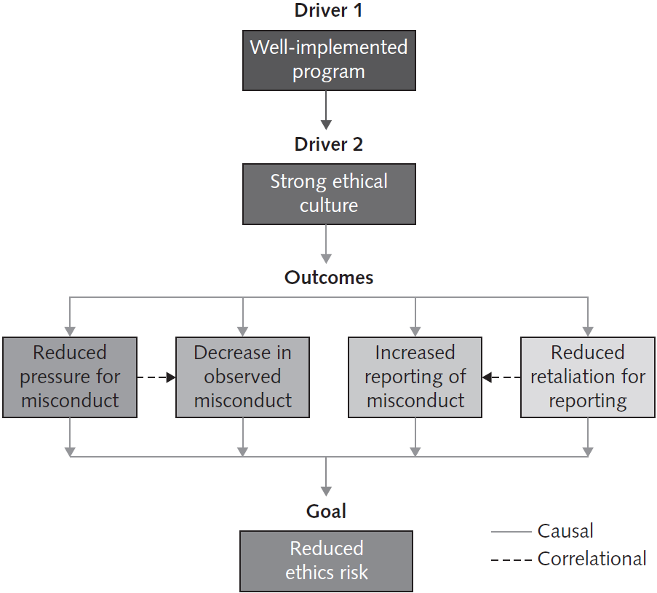
Figure 1.2 - Reducing Ethics Risk
Credit: Courtesy Ethics Resource Center, “2011 National Business Ethics Survey: Workplace Ethics in Transition”

Slide 19
Characteristics of a Successful Ethics Program خصائص برنامج الأخلاق الناجح
Employees are willing to seek advice about ethics issues الموظفون على استعداد لطلب المشورة بشأن القضايا الأخلاقية
Employees feel prepared to handle situations that could lead to misconductيشعر الموظفون بالاستعداد للتعامل مع المواقف التي قد تؤدي إلى سوء السلوك
Employees are rewarded for ethical behavior
تتم مكافأة الموظفين على السلوك الأخلاقي

Slide 20
Characteristics of a Successful Ethics Program خصائص برنامج الأخلاق الناجح
Organization does not reward success obtained through questionable means المنظمة لا تكافئ النجاح الذي يتم الحصول عليه من خلال وسائل مشكوك فيها
Employees feel positively about their company
يشعر الموظفون بإيجابية تجاه شركتهم

Slide 21
Actions corporations can take to improve business ethics. الإجراءات التي يمكن للشركات اتخاذها لتحسين أخلاقيات العمل.
Appointing a Corporate Ethics Officer
تعيين مسؤول الأخلاقيات في الشركة
Setting Ethical Standards by Board of Directors
وضع المعايير الأخلاقية من قبل مجلس الإدارة
Establishing a Corporate Code of Ethics
إنشاء مدونة لأخلاقيات الشركة
Conducting Social Audits
إجراء عمليات التدقيق الاجتماعي

Slide 22
Actions corporations can take to improve business ethics. الإجراءات التي يمكن للشركات اتخاذها لتحسين أخلاقيات العمل.
Requiring Employees to Take Ethics Training
مطالبة الموظفين بالحصول على تدريب على الأخلاقيات
Ethical Criteria in Employee Appraisals
المعايير الأخلاقية في تقييم الموظفين

Slide 23
Corporate Ethics Officer مسؤول اخلاقيات الشركة
Provides an organization with vision and leadership in the area of business conduct
يزود المنظمة بالرؤية والقيادة في مجال سلوك الأعمال
Ideally a senior-level manager who reports directly to the CEO
يقدم تقاريره مباشرة إلى الرئيس التنفيذي

Slide 24
Corporate Ethics Officer مسؤول اخلاقيات الشركة
Responsibilities المسؤوليات
Ensuring compliance of ethical procedures
Creating and maintaining the ethics culture that the highest level of corporate authority wishes to have
Being the key contact person for ethics issues
ضمان الامتثال للإجراءات الأخلاقية
خلق والحفاظ على ثقافة الأخلاق التي يرغب أعلى مستوى من سلطة الشركة في الحصول عليها
كونه جهة الاتصال الرئيسية لقضايا الأخلاق

Slide 25
Ethical Standards Set by Board of Directorsالمعايير الأخلاقية التي وضعها مجلس الإدارة
Conducting themselves according to the highest standards of personal and professional integrity
Setting the standard for company-wide ethical conduct
Ensuring compliance with laws and regulations
التصرف وفقًا لأعلى معايير النزاهة الشخصية والمهنية
وضع معايير السلوك الأخلاقي على مستوى الشركة
التأكد من الالتزام بالقوانين واللوائح

Slide 26
Ethical Standards Set by Board of Directorsالمعايير الأخلاقية التي وضعها مجلس الإدارة
Creating an environment in which employees can:
Seek advice about business conduct
Raise issues
Report misconduct
خلق بيئة يستطيع فيها الموظفون:
طلب المشورة بشأن سلوك العمل
إثارة القضايا
الإبلاغ عن سوء السلوك

Slide 27
Establishing a Corporate Code of Ethics إنشاء مدونة لأخلاقيات الشركة
Code of ethics: Statement that:
Highlights an organization’s key ethical issues
Identifies the overarching values and principles important to the organization and its decision making
مدونة الأخلاق : بيان ما يلي:
يسلط الضوء على القضايا الأخلاقية الرئيسية للمنظمة
يحدد القيم والمبادئ الشاملة المهمة للمنظمة وصنع القرار فيها

Slide 28
Establishing a Corporate Code of Ethics إنشاء مدونة لأخلاقيات الشركة
Organizational code of ethics should:
Apply to its directors, officers, and employees
Focus on employees in work-roles susceptible to ethical risk
Provide mechanisms for reporting unethical conduct
Fostering a culture of honesty and accountability
ينبغي لمدونة الأخلاقيات التنظيمية أن:
تنطبق على مديريها ومسؤوليها وموظفيها
التركيز على الموظفين في أدوار العمل المعرضة للمخاطر الأخلاقية
توفير آليات للإبلاغ عن السلوك غير الأخلاقي
تعزيز ثقافة الصدق والمساءلة

Slide 29
Ethics Training for Employees التدريب الأخلاقي للموظفين
Includes:
Showing employees examples of how to apply the code of ethics in real life
Comprehensive ethics education program that
يشمل:
عرض أمثلة للموظفين عن كيفية تطبيق قواعد الأخلاق في الحياة الواقعية
برنامج تعليم أخلاقي شامل يشجع الموظفين على التصرف بشكل أخلاقي

Slide 30
Ethics Training for Employees التدريب الأخلاقي للموظفين
Goal
Encourage employees to report any misconducts
Show employees effective ways of reporting incidents
Reassure employees that such feedback will be acted on and that they will not be subjected to retaliation
الهدف
- تشجيع الموظفين على الإبلاغ عن أي سوء سلوك
أظهر للموظفين طرقًا فعالة للإبلاغ عن الحوادث
طمأنة الموظفين بأنه سيتم التصرف بناءً على هذه التعليقات وأنهم لن يتعرضوا للانتقام

Slide 31
Ethical Criteria in Employee Appraisals المعايير الأخلاقية في تقييم الموظفين
Treating others fairly and with respect
Operating effectively in a multicultural environment
Accepting personal accountability for meeting business needs
معاملة الآخرين بإنصاف وباحترام
العمل بفعالية في بيئة متعددة الثقافات
قبول المسؤولية الشخصية عن تلبية احتياجات العمل
Notes:
تقييم الموظف

Slide 32
Ethical Criteria in Employee Appraisals المعايير الأخلاقية في تقييم الموظفين
Continually developing others and themselves
Operating openly and honestly with suppliers, customers, and other employees
التطوير المستمر للآخرين وأنفسهم
العمل بشكل مفتوح وصادق مع الموردين والعملاء والموظفين الآخرين
Notes:
تقييم الموظف

Slide 33
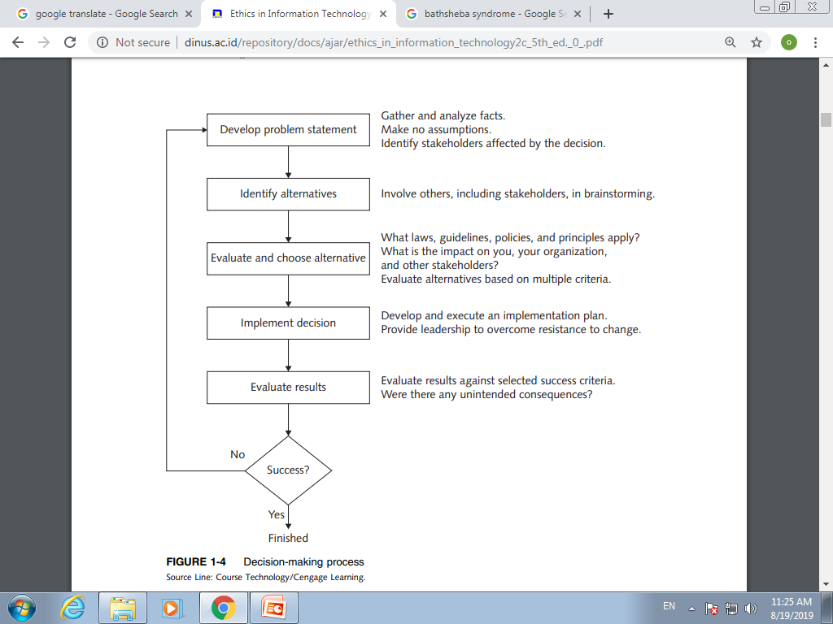
Including Ethical Consideration In Decision Making الاعتبار الأخلاقي في صنع القرار
Clear and concise description of the issue

Slide 34
Steps in a Decision-Making Process
Problem statement عرض المشكلة
Clear and concise description of the issue وصف واضح وموجز للمسألة
Identify, evaluate, and choose an alternative تحديد وتقييم واختيار البديل
Brainstorming with others will help identify a broad range of alternatives and determine the best solution
سيساعد العصف الذهني مع الآخرين في تحديد مجموعة واسعة من البدائل وتحديد الحل الأفضل

Slide 35
Steps in a Decision-Making Process
Implement the decision in an efficient, effective, and timely manner تنفيذ القرار بكفاءة وفعالية وفي الوقت المناسب
Requires developing a transition plan to explain to people how the change will be carried out
يتطلب وضع خطة انتقالية لشرح للناس كيفية تنفيذ التغيير
Evaluate the results تقييم النتائج
Observe impact on the organization and stakeholders مراقبة التأثير على المنظمة وأصحاب المصلحة

Slide 36
Ethics in Information Technology الأخلاقيات في تكنولوجيا المعلومات
Concerns about the ethical use of information technology المخاوف بشأن الاستخدام الأخلاقي لتكنولوجيا المعلومات
E-mail and Internet access monitoring at work مراقبة البريد الإلكتروني والإنترنت في العمل
Downloading in violation of copyright laws انتهاك لقوانين حقوق الطبع والنشرأثناء التنزيل

Slide 37
Ethics in Information Technology الأخلاقيات في تكنولوجيا المعلومات
Concerns about the ethical use of information technology المخاوف بشأن الاستخدام الأخلاقي لتكنولوجيا المعلومات
Identify theft by hackers التعرف على السرقة من قبل المتسللين
Plagiarism by students السرقة الأدبية من قبل الطلاب
Cookies and spyware to track a site’s visitors’ hard drives
ملفات تعريف الارتباط وبرامج التجسس لتتبع محركات الأقراص الثابتة الخاصة بزوار الموقع

Slide 38
Ethics in Information Technology الأخلاقيات في تكنولوجيا المعلومات
Requires managers to assume greater responsibility for ethical decisions by:
يتطلب من المديرين تحمل مسؤولية أكبر عن القرارات الأخلاقية من خلال:
Making broad-minded, objective decisions based on technical savvy, business know-how, and a sense of ethics
اتخاذ قرارات موضوعية وواسعة الأفق بناءً على الذكاء الفني والمعرفة التجارية والشعور بالأخلاق
Creating a working environment in which ethical dilemmas can be discussed openly, objectively, and constructively
خلق بيئة عمل يمكن فيها مناقشة المعضلات الأخلاقية بشكل مفتوح وموضوعي وبناء

